Slide 1
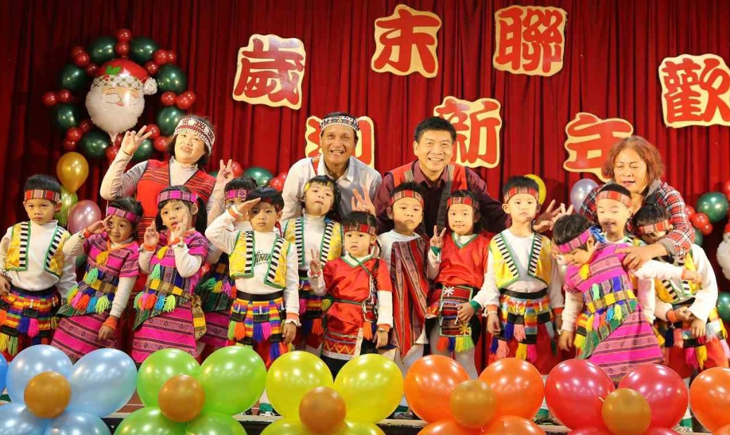
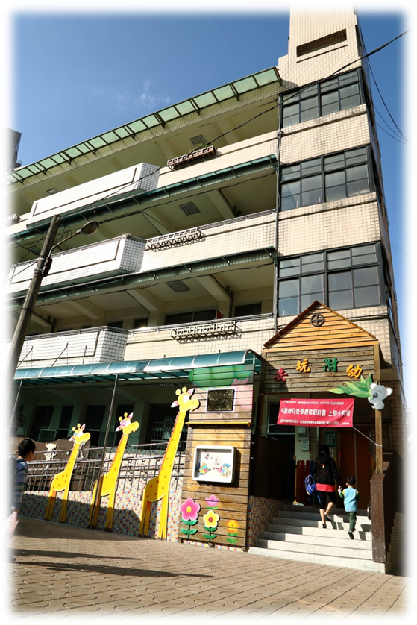
新北市新店區安坑國民小學附設幼兒園 102學年度
原住民族文化暨族語教學扎根計畫簡報

Slide 2
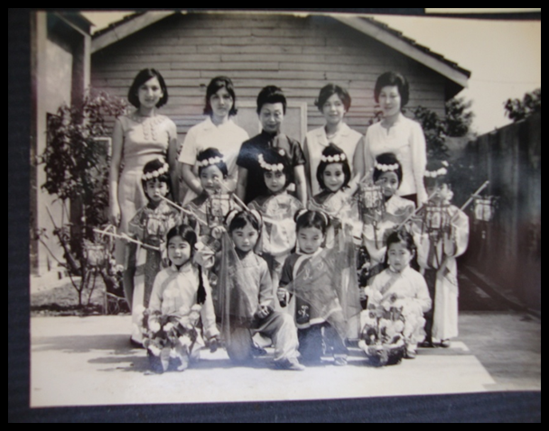
園史：
民國78年普幼2班
民國88年增設普幼1班
民國98年增設學前特教班1班
＊民國99年因應臺北縣升格
為新北市，全名為：新北市
新店區安坑國民小學附設幼稚園。
＊民國100年改制幼兒園，全名為：
安坑國民小學附設幼兒園
＊民國101年正式改制增設普幼4班
＊現今有普幼7班，學前特幼1班，
教學團隊24人，全園幼生209人
(218)
創於民國48年4月15日，
由臺北縣政府核准，接管
軍眷仁愛幼稚園，民國57
年9月1日改為安坑國小下
城分校。
民國78學年度起奉令正式
改成幼稚園部，由幼教師
資擔任教學，全名為：
新店市安坑國民小學附設
幼稚園。

Slide 3
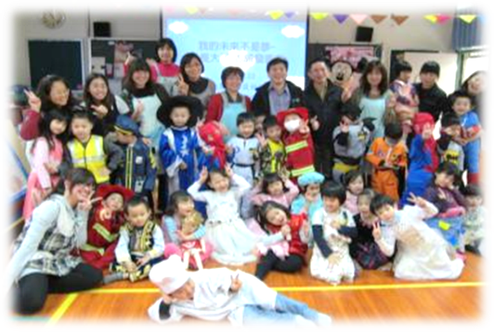
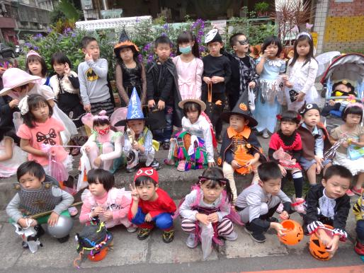
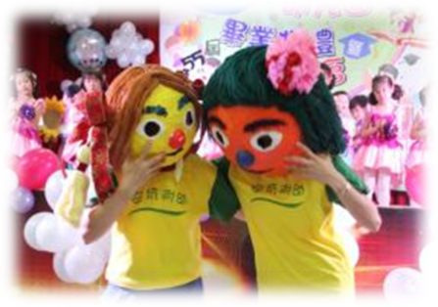
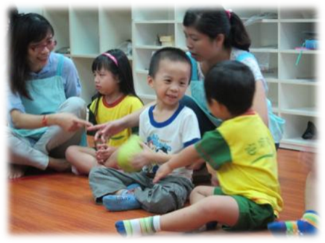
全園原住民班級人數
編號 | 班別 | 姓名 | 年齡 | 性別 | 班級人數 | 族別
1 | 蘋果班 | 張尹恩 | 大班 | 女 | 2 | 阿美
2 | 蘋果班 | 谷霩．琦賀 (杜坤玉) | 大班 | 女 |  | 阿美
3 | 橘子班 | 黃誌源 | 大班 | 男 | 1 | 阿美
4 | 檸檬班 | 吳書亞 | 大班 | 女 | 4 | 賽德克
5 | 檸檬班 | 袁聖恩 | 大班 | 男 |  | 阿美
6 | 檸檬班 | 陳麒安 | 大班 | 男 |  | 阿美
7 | 檸檬班 | 鄭劉郁 | 大班 | 女 |  | 阿美
8 | 奇異果班 | 風國恩 | 大班 | 男 | 2 | 賽夏
9 | 奇異果班 | 廖思淇 | 大班 | 女 |  | 阿美
10 | 櫻桃班 | 蘇詠鈞 | 中班 | 男 | 1 | 阿美
11 | 葡萄班 | 鴻秉原 | 小班 | 男 | 6 | 阿美
12 | 葡萄班 | 蕭粲 | 小班 | 男 |  | 阿美
13 | 葡萄班 | 黃雅君 | 小班 | 女 |  | 阿美
14 | 葡萄班 | 潘辰瑋 | 小班 | 女 |  | 排灣
15 | 葡萄班 | 高芯芷 | 中班 | 女 |  | 賽夏
16 | 葡萄班 | 林瀞葳 | 小班 | 女 |  | 泰雅

Slide 4
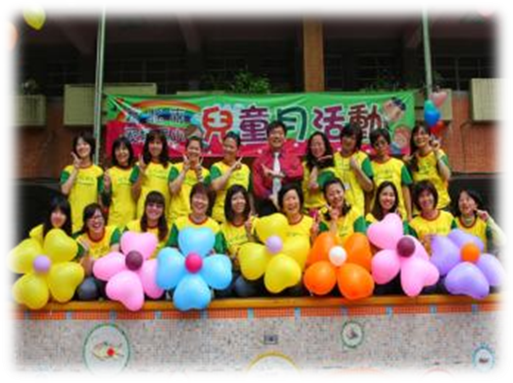
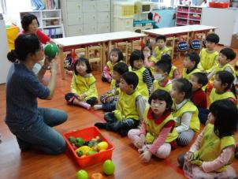
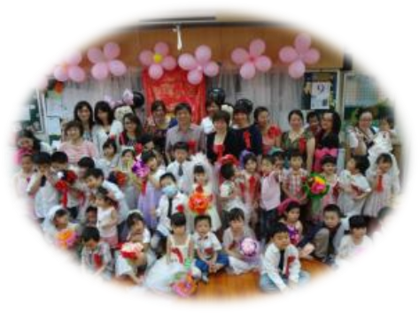
102學年度園所原住民人數
全園幼生人數 | 原住民幼生數 |  | 擬授族語 | 備註
 | 族別 | 人數
16 | 阿美 | 11 | 阿美 | 授課教師泰雅族語、阿美族語、排灣族語為主
 | 賽夏 | 2
 | 泰雅 | 1 | 泰雅
 | 賽德克 | 1
 | 排灣 | 1 | 排灣

Slide 5
103學年度園所原住民人數
全園幼生人數 | 原住民幼生數 |  | 擬授族語 | 備註
 | 族別 | 人數
17 | 阿美 | 9 | 阿美 | 授課教師泰雅族語、阿美族語、排灣族語為主
 | 賽夏 | 1 | 賽夏
 | 泰雅 | 6 | 泰雅
 | 排灣 | 1 | 排灣

Slide 6
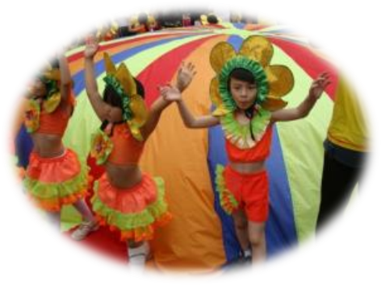
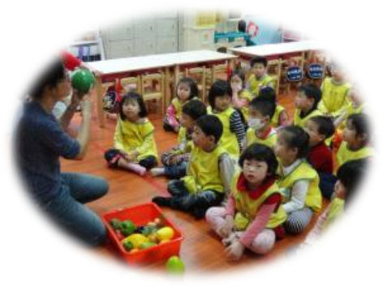
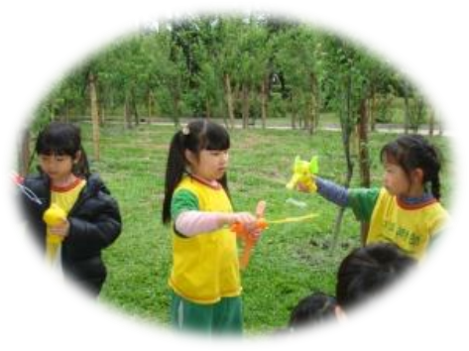
授課時段
★上課地點:三樓故事屋
★上課時間：102學期原住民課程老師輪值表
每週二下午3:00-4:00阿美族和泰雅族一起上課。
每週三下午3:00-4:00 阿美族獨自上課。
每週四上午9:00-10:00和排灣族獨自上課。
每週五上午9:00-10:00和泰雅族獨自上課。

Slide 7
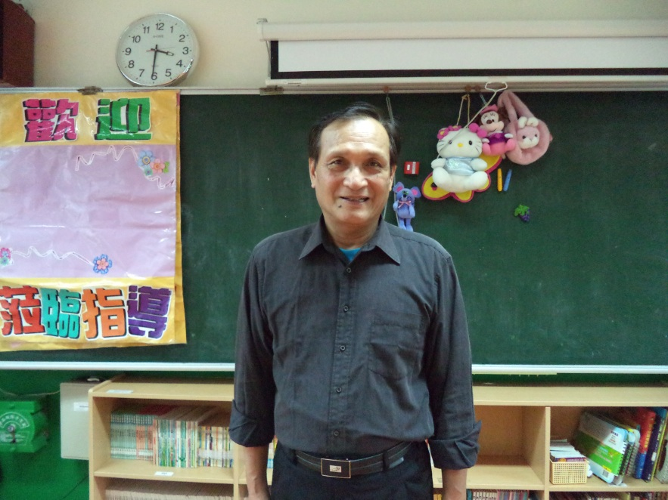
阿美族-陳正福族語教師
每週二下午3:00-4:00阿美族和泰雅族一起上課。
每週三下午3:00-4:00阿美族獨自上課。

Slide 8
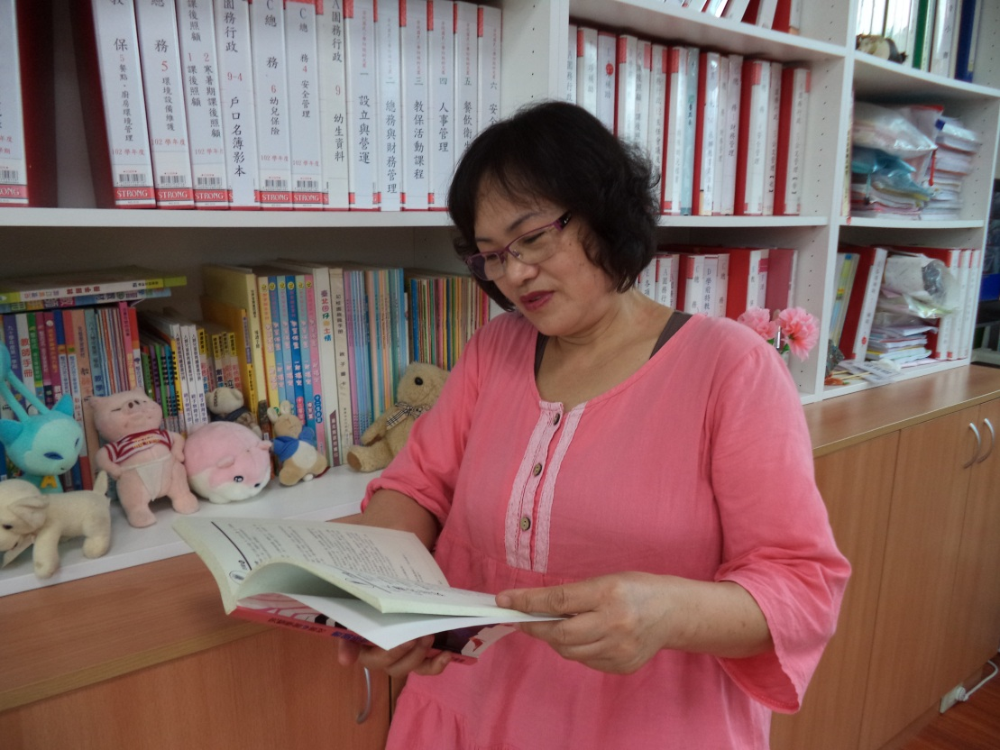
泰雅族-拉拜依尤耀
每週二下午3:00-4:00阿美族和泰雅族一起上課。
每週五下午3:00-4:00泰雅族獨自上課。

Slide 9
排灣族-石美齡族語教師
每週四上午9:00-10:00排灣族獨自上課

Slide 10
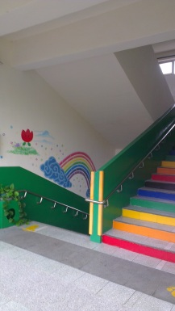
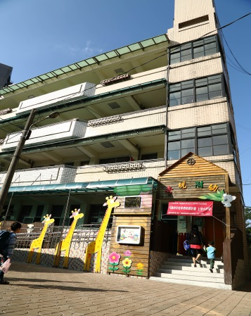
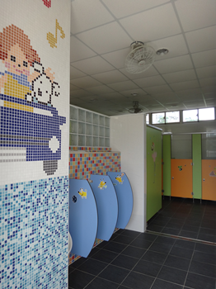
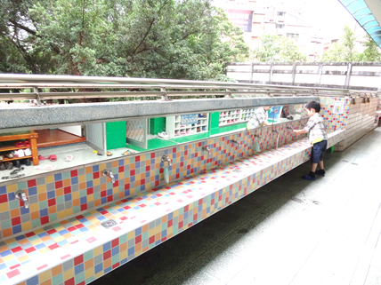
整合校園空間，實施原住民族語教學，
拓展幼兒眼界，開啟多元智慧
彩虹幼教大樓
戶外遊戲場
廁 所 | 教具室 | 創作室 | 彩虹樓梯 | 音樂室 | 材料室 | 電 梯 | 4樓
 | 故事屋 | 圖書室 |  | 辦公室 | 配餐室 |  | 3樓
 | 奇異果 | 檸檬班 |  | 橘子班 | 蘋果班 |  | 2樓
 | 彩虹班 | 葡萄班 |  | 櫻桃班 | 藍莓班 |  | 1樓
B1體適能活動室
洗手台
洗手台
洗手台
生態園區
無障礙坡道

Slide 11
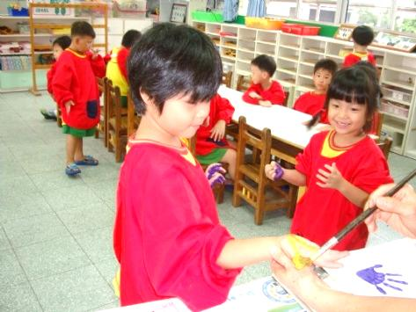
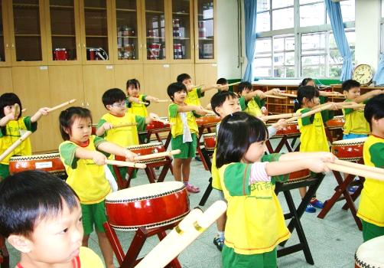
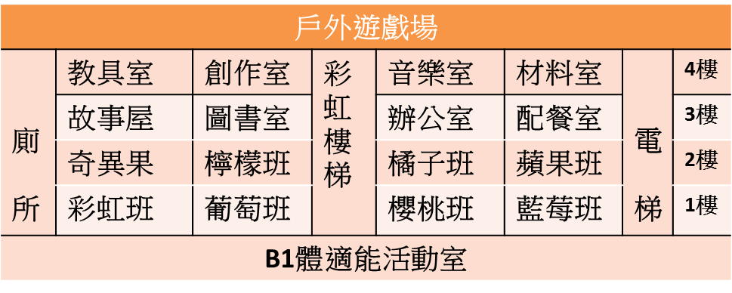
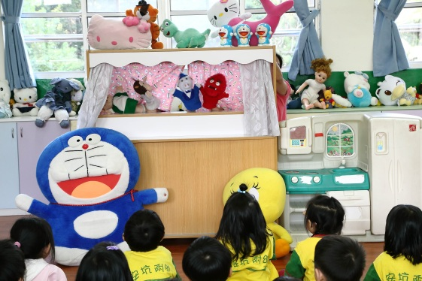
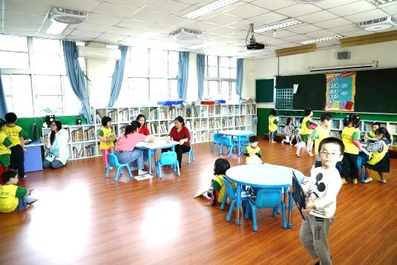
彩虹幼教大樓-多元智慧教室
音樂室
音樂教室內有各項樂器，如太鼓、西洋大小鼓、手搖鈴、木鐵琴、刮弧、響板、三角鐵……，老師利用裡面的樂器，讓幼兒沈浸在音樂世界中。
創作室
創作室內有各種美術相關素材，如水彩、廣告顏料、手指膏、各式紙類、亮片、通草……。因幼兒進行美勞活動時常會用到水，故創作室內有美勞圍裙、室外有水龍頭，讓幼兒可以盡情創作。
圖書室
圖書室內藏書豐富，約有五千本。書本經過老師篩選，皆適合學齡前兒童。每週五有志工家長協助圖書借閱活動，讓幼兒借閱自己有興趣的書籍，回家與家人一起親子共讀。而『品德小老師』活動，老師會由圖書室中繪本引導品德相關活動，並介紹其他品德相關書籍。
故事屋
故事屋中有各種扮演的布偶、指偶、偶台、娃娃家……，幼兒可以在寬闊的空間中，進行扮演活動。

Slide 12
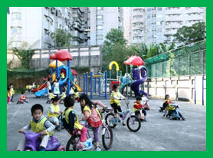
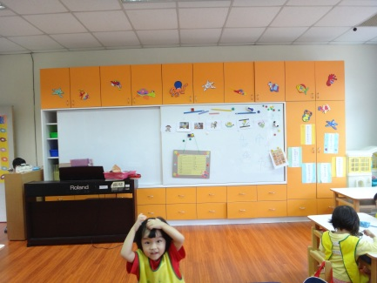
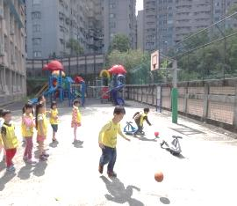
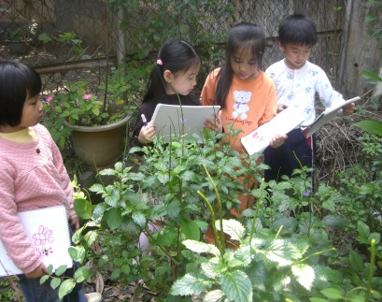
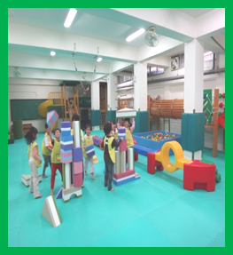
全園原住民班級
班級教室
每間教室內皆有電腦、投影機及影音多功能教學櫃、數位鋼琴等設備供教師教學使用。一二樓
班級教室
生態園區
生態區包含開心農場、秘密花園、大樹爺爺，還有可愛動物區，如『ㄚ豬仔的家』、鳥語區、烏龜奶奶、水族世界。老師平常於課程中，會帶幼兒進行觀察，發現多種小動物、昆蟲，如竹節蟲、蝸牛、瓢蟲、蚱蜢、毛毛蟲、蝴蝶……等，培養幼兒對大自然的關懷之心。
戶外遊戲場
戶外遊戲場除了有溜滑梯、攀爬架之遊戲區外，還有約一百八十坪寬闊的活動空間，老師可在此進行各項大肌肉活動，讓幼兒在廣大的空間中盡情奔跑、遊戲。『好玩的球』活動，讓幼兒用手腳體驗球類遊戲，增進控制技能。
B1體適能活動室
體適能活動室在幼教大樓的地下室，提供幼兒一個不受天候影響的活動場地。內有各項體能器材，如：球池、大小觸覺球、平衡木組、跳跳馬、大型泡棉積木等感覺統合設備，每班皆有輪流使用的時間，讓幼兒快樂地活動。

Slide 13
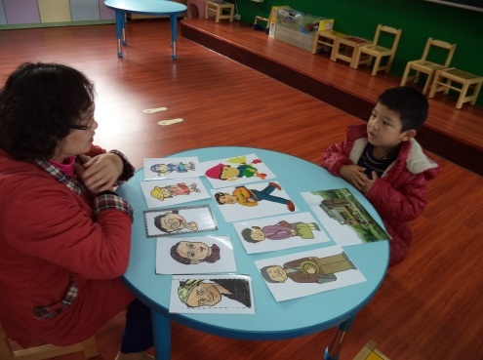
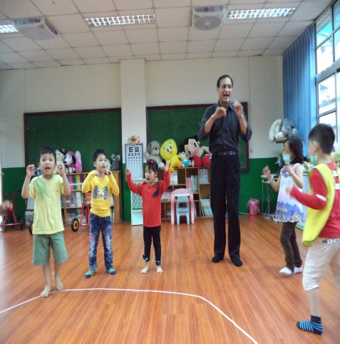
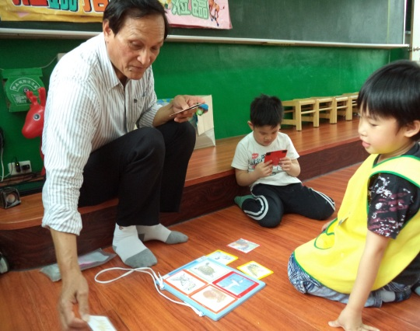
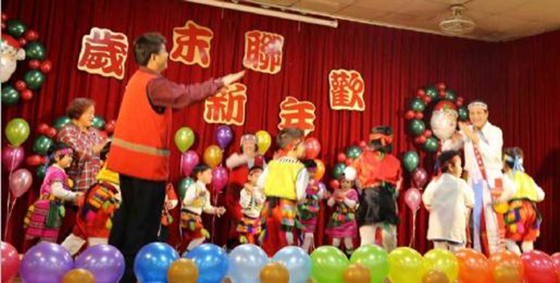
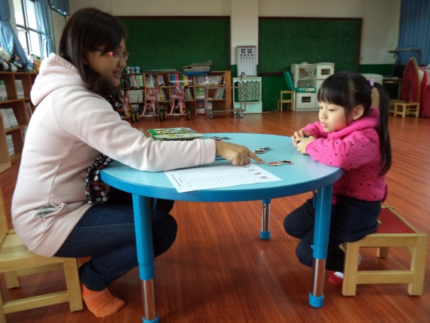
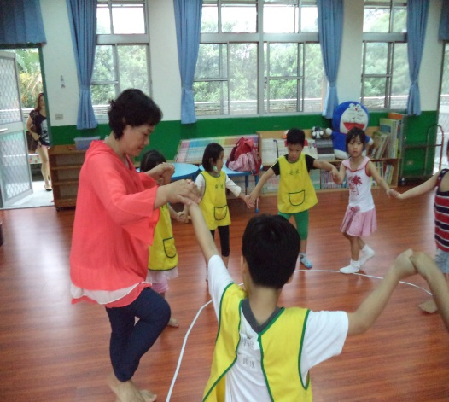
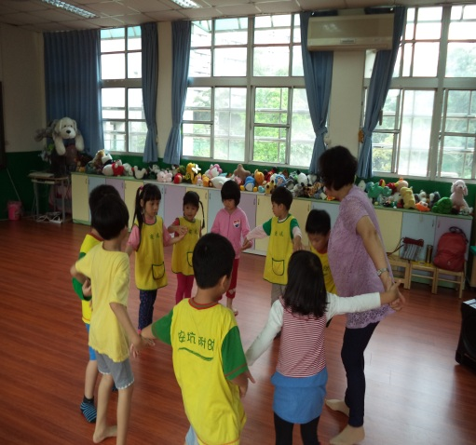
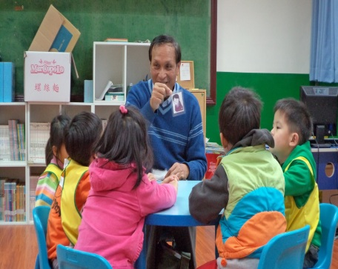
阿美族
主題：家庭樹
子題：問候用語
泰雅族
主題：人物
子題：家裡有誰
阿美族
主題：
我的身體複習子題：
我會唱歌跳舞
排灣族
主題：日常用具篇
子題：用族語說出
物品名稱
泰雅族
主題：衣服
子題：原住民傳統舞蹈

Slide 14
原住民族語教師教學上課問題
★老師的班級經營，變成幼兒園老師跟課、管秩序
★老師上課未準時，遲到早退，上課學生等老師
★老師兼課兼太多衝堂，幼兒園配合調整
★老師上課未備足課程內容，有時讓小朋友逕自去
看書、或玩玩具，且老師未給予指導。

Slide 15
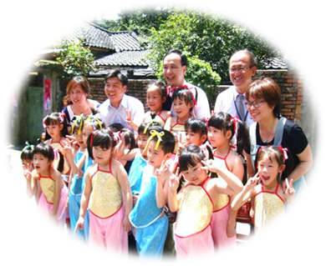
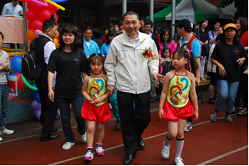
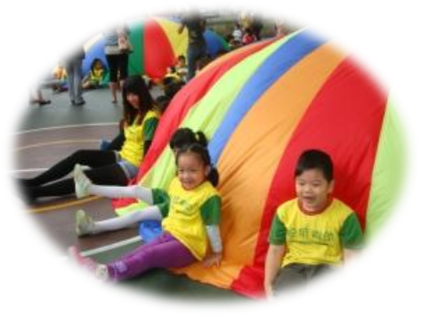
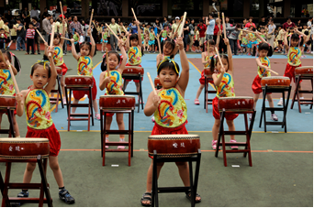
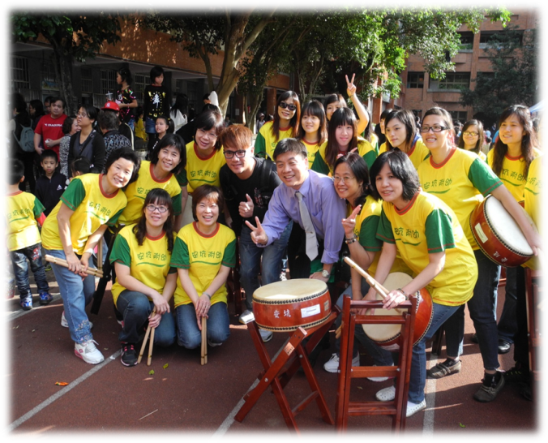
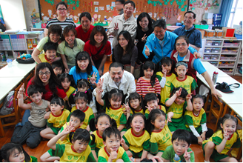
結 語
盼以專業、愛、卓越之願景
讓幼兒在自然、健康、豐富、
多元及原住民語教學活動中
成長、快樂、學習。

